Slide 1
Gotlands beredskap och civila försvar

Slide 5
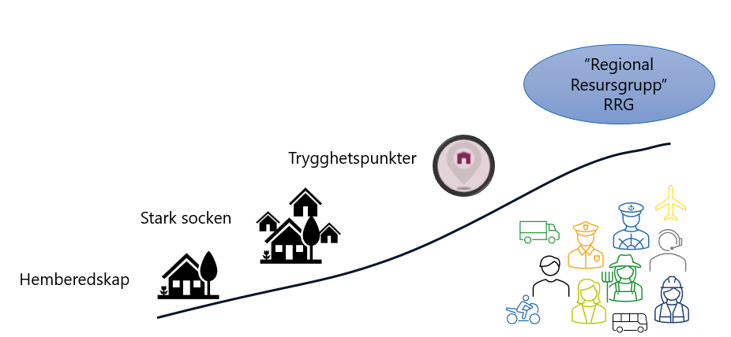

Slide 6
Vill du veta mer om Stark socken?
Titta in på hemsidan
gotland.se/starksocken
Där finns information kring upplägg, anmälningsförfarande samt en verktygslåda med länkar, tips och annat

